Slide 1
MASA SNOVI SE OHRANJA
2 ŠOLSKI URI

Slide 2
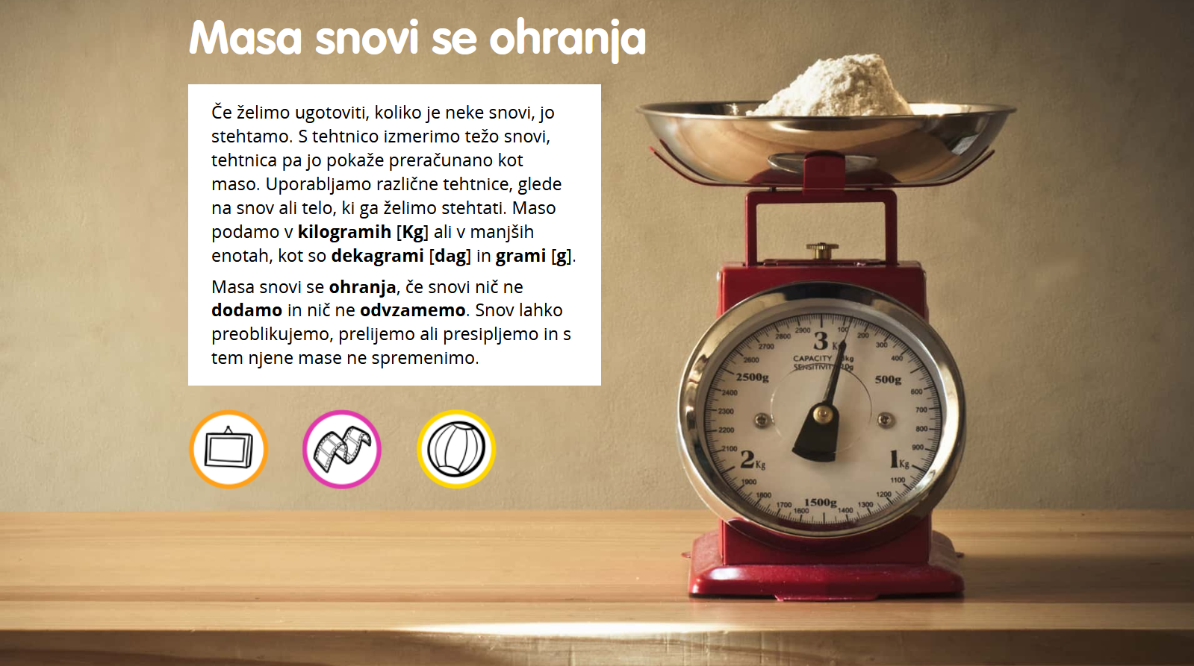
Na interaktivnem gradivu Radovednih 5 si oglej film z naslovom Masa (klikni na ikono obkroženo z roza) ter preberi besedilo.

Slide 3
V zvezek z barvo napiši naslov Masa snovi se ohranja.
Pod naslov preriši spodnjo razpredelnico (če kakšnega izmed predmetov na sliki nimaš, si izberi nekaj drugega, vendar ne pozabi tega ustrezno popraviti tudi v razpredelnici).
Sedaj oceni maso predmetov, ki so na sliki, nato uporabi tehtnico in jih stehtaj. Se tvoja ocena mase razlikuje od stehtane mase?

Slide 4
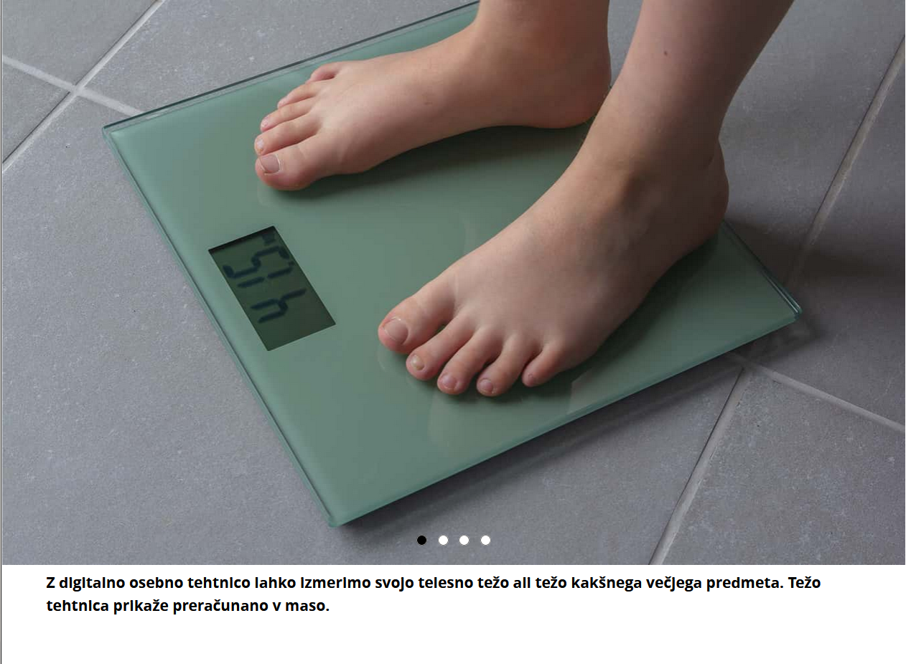

Slide 5
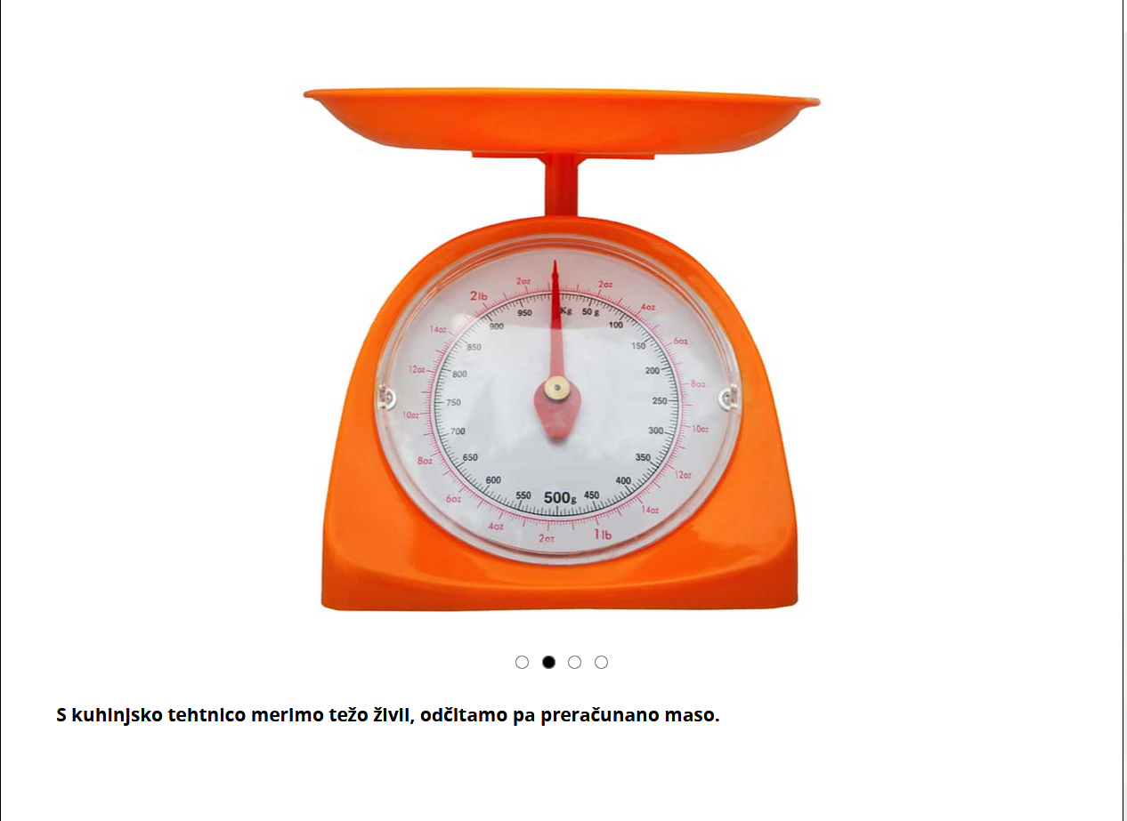

Slide 6
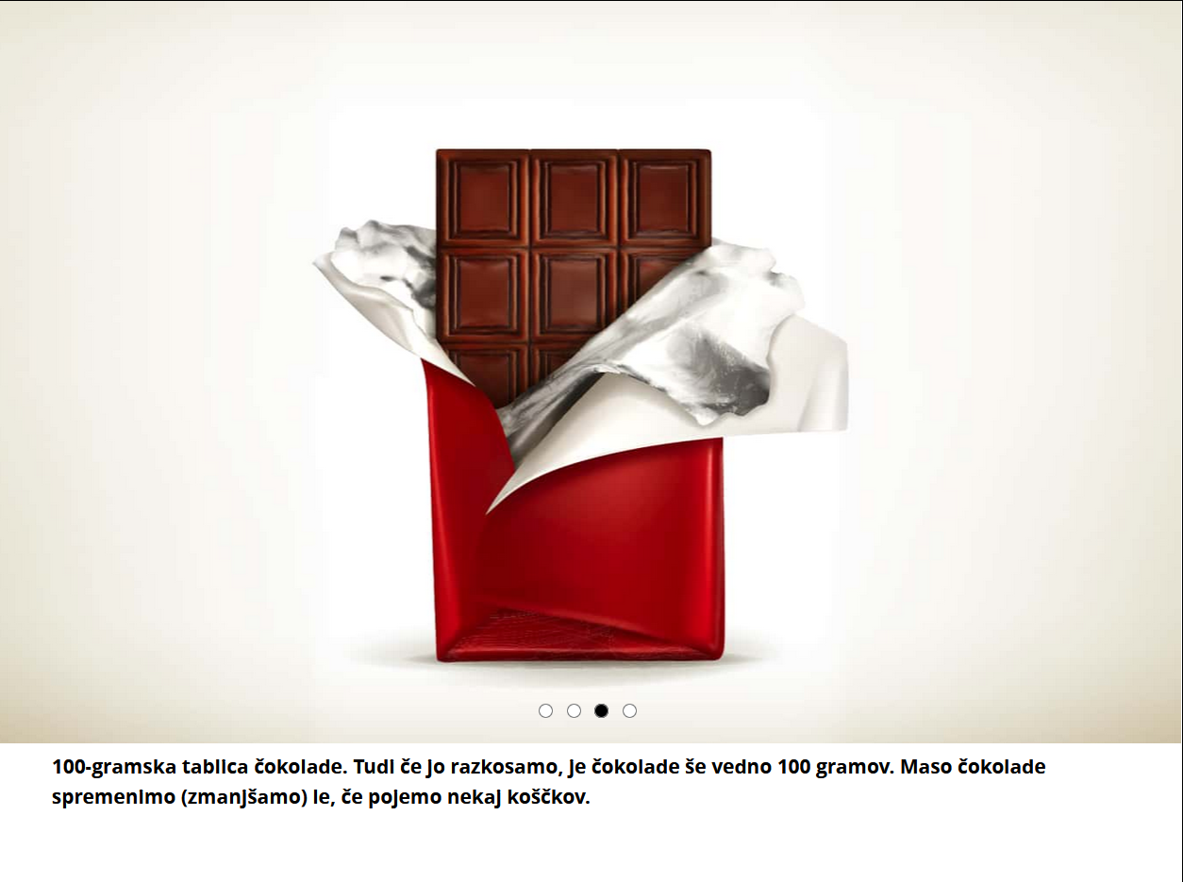

Slide 7
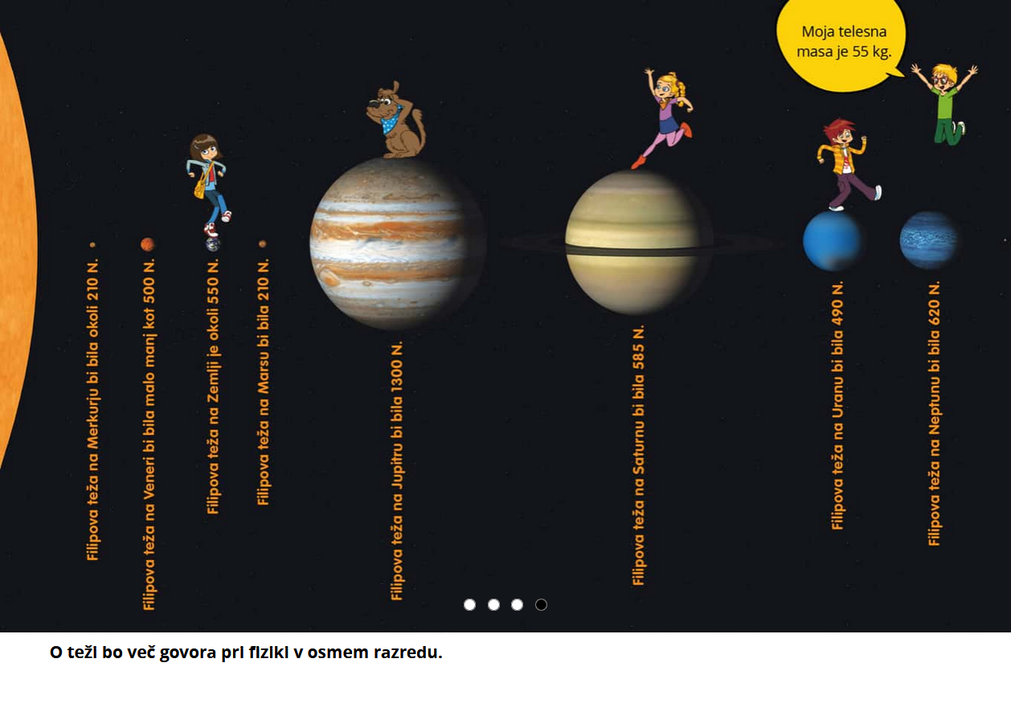

Slide 8
Sedaj te čakata dve dejavnosti.

Slide 10
Zapis v zvezek:
KOLIČINA S KATERO PODAMO MASO:
Kilogram (kg)
Dekagram (dag)
Gram (g)
NAPRAVA ZA TEHTANJE:
Uporabljamo različne tehtnice, glede na snov, ki jo želimo stehtati.
MASA
MASA SE OHRANJA
Masa snovi se ohranja, če snovi nič ne dodamo in nič ne odvzamemo. Snov lahko preoblikujemo, prelivamo ali presipljemo – mase s tem ne spremenimo.
S tehtnico izmerimo težo snovi, tehtnica pa jo pokaže preračunano kot maso.

